Slide 1
INDEX
Ⅰ.
Ⅱ.
Ⅲ.
NFS 프로토콜 이해
NFS 서버 설정
NFS 클라이언트 사용

Slide 2
NFS 프로토콜 이해

Slide 3
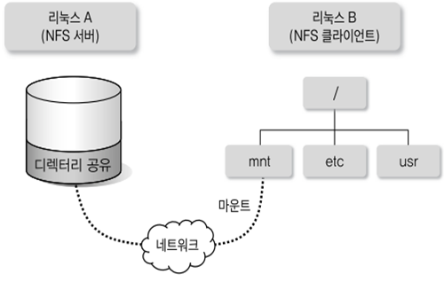
NFS 시스템 구조
1. NFS 프로토콜 이해
ㅁ
Network File System

Slide 4
NFS 시스템 구조
1. NFS 프로토콜 이해
리눅스 서버
Cent 7
리눅스 클라이언트
Cent 7
윈도우 서버
Win_Server_2016
윈도우 클라이언트
Win_10

Slide 5
NFS 서버 설정

Slide 6
1. NFS 패키지 설치와 공유 디렉터리 지정
CentOS-7
console
# yum install nfs-utils libnfsidmap -y
# rpm -qa | grep nfs
* yum 명령어로 NFS 패키지를 설치한다.
* rpm 명령어로 NFS 패키지가 정상적으로 설치되었는지 확인한다.

Slide 7
1. NFS 패키지 설치와 공유 디렉터리 지정
CentOS-7
console
# mkdir /var/server_share
# chmod -R 777 /var/server_share/
# gedit /etc/exports
/var/server_share 192.168.0.xxx/24(rw,sync,
no_root_squash,no_all_squash)
* NFS 서버에서 클라이언트에게 공유를 허용할 디렉토리를 server_share라는 이름으로 생성한다.
* 클라이언트가 이 디렉토리에 접속해서 파일을 읽기 및 쓰기 권한을 사용하도록 권한을 777로 설정한다.
* 초기에 아무런 설정 내용이 없는 NFS 서버 설정 파일을 명령어 gedit으로 열어서 공유 디렉토리 및 옵션을 성의해 설정한다.

Slide 8
1. NFS 패키지 설치와 공유 디렉터리 지정
CentOS-7
console
# mkdir /var/server_share
# chmod -R 777 /var/server_share/
# gedit /etc/exports
/var/server_share 192.168.0.xxx/24(rw,sync,
no_root_squash,no_all_squash)
# exportfs -r
* /var/server_share : 클라이언트에게 공유를 허용할 디렉토리 이름을 의미
* 192.168.0.xxx : 공유된 디렉토리에 접근 가능한 클라이언트 IP 범위이며, 도메인 설정도 가능
* rw : 공유 디렉토리에 대한 읽기 및 쓰기 권한을 허용하는 옵션
* sync : 파일 시스템 변경 시 즉시 이 변경 사항을 동기화하라는 의미
* no_root_squash : 클라이언트에서 사용자 root로 공유 디렉토리에 접근 시 NFS 서버 시스템에서도 사용자 root로 인식하고 권한을 부여함을 의미
* no_all_squash : 각 사용자의 권한을 공유 디렉토리에서도 허용함을 의미
* 공유 디렉토리 목록을 리프레시하는 명령

Slide 9
2. NFS 서버 시작
CentOS-7
console
# systemctl enable rpcbind nfs-server
# systemctl start rpcbind nfs-server
# systemctl status nfs-server
* 동적으로 서비스와 포트를 연결할 때 사용하는 RPC 서비스를 관리하기 위한 rpcbind 서비스와 nfs-server 서비스를 활성화한다.
* 위의 두 서비스를 명령어 systemctl로 시작한다.
* 명령어 systemctl을 사용하면 방금 시작한 nfs-server 서비스의 상태를 확인해 Active와 서버가 시작됐다는 메시지가 출력되어야 한다.

Slide 10
2. NFS 서버 시작
CentOS-7
console
# lsof -i tcp:111
# ps -ef | grep rpc
# exportfs -v
* systemctl로 시작한 rpcbind 서비스가 사용하고 있는 포트 111번이 열려 있는지 명령어 lsof를 통해 확인한다.
* nfs-server 서비스를 시작하면 nfsd 데몬과 함께 ID와 이름을 매칭시켜주는 rpc.idmapd 데몬과 NFS 클라이언트의 접근을 허용하는 rpc.mountd 데몬도 같이 시작됐음을 알 수 있다.
* 현재 NFS 서버가 제공하고 있는 공유 디렉토리를 확인하기 위해 명령어 exportfs와 자세한 정보를 보여주는 옵션 v(verbose)를 사용하면 공유 디렉토리, 허용 네트워크 주소 및 그 옵션을 알 수 있다.

Slide 11
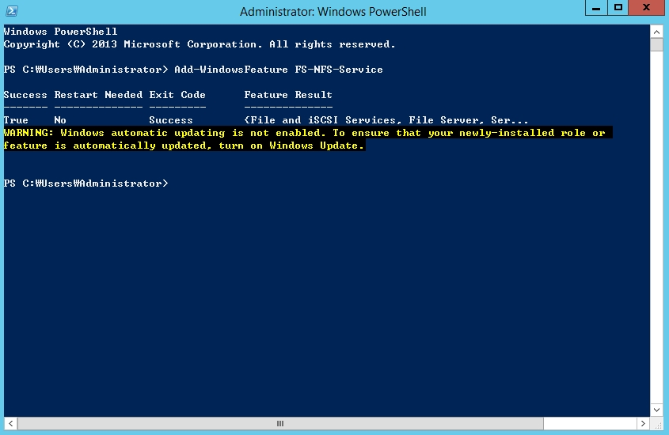
3. NFS 서버 설치
Windows Server 12
관리자 권한으로 파워쉘을 열고 NFS 서버를 추가시킨다.
Add-WindowsFeature FS-NFS-Service

Slide 12
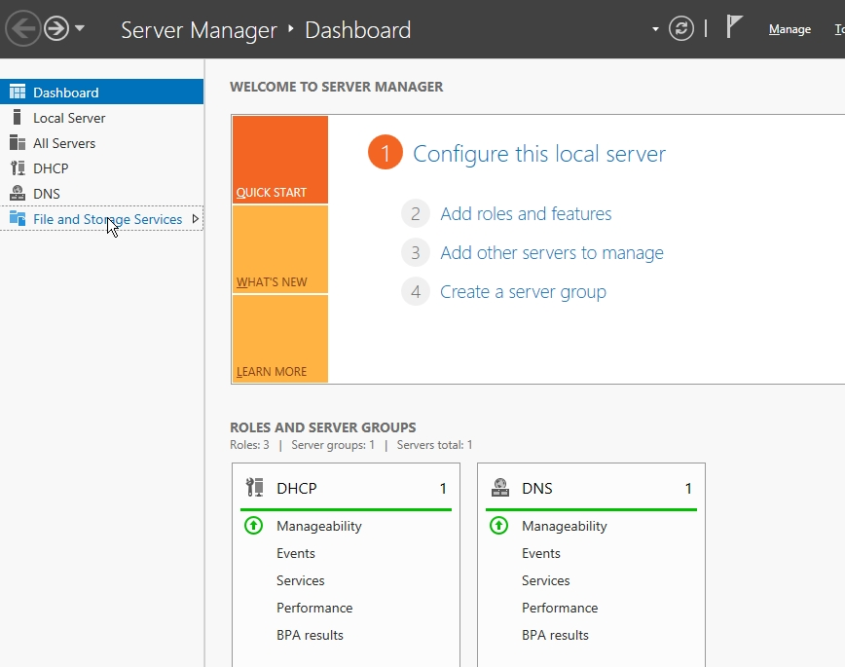
3. NFS 서버 설치
Windows Server 12
Server Manager -> File and Storage Services
서버 관리자 -> 파일 및 저장소 서비스

Slide 13
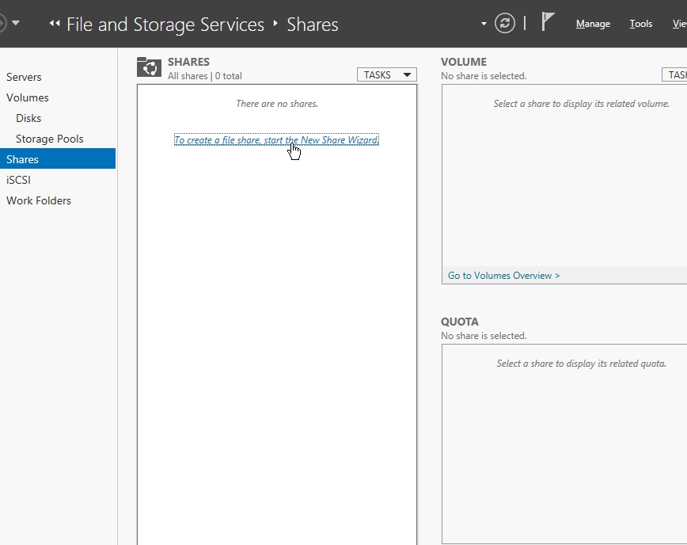
3. NFS 서버 설치
Windows Server 12
새 공유 마법사 실행

Slide 14
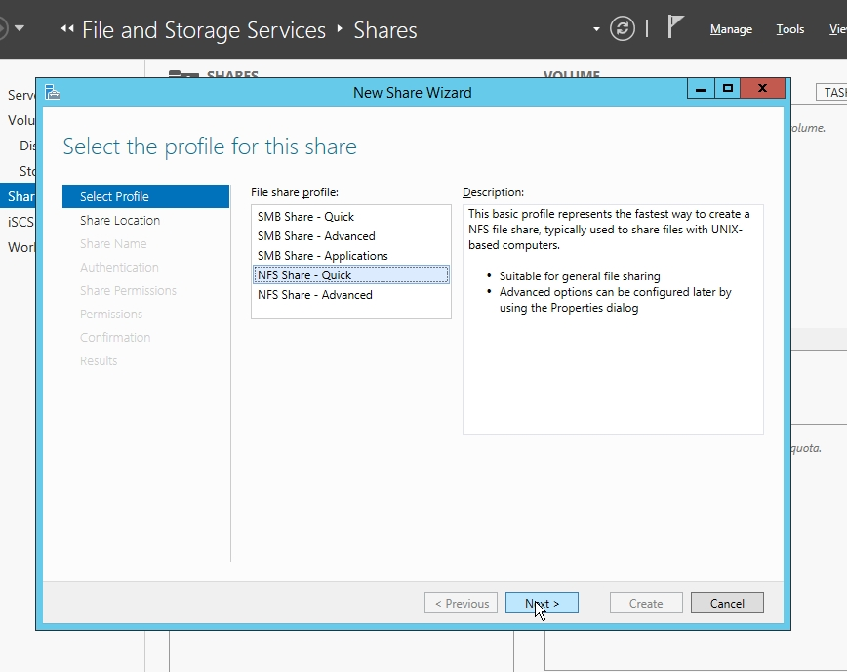
3. NFS 서버 설치
Windows Server 12
NFS Share – Quick -> Next
NFS 공유 – 빠른 -> 다음
고급 옵션은 나중에 속성창을 이용하여 구성할 수 있다.
Notes:
기본 프로필로 NFS 파일 공유를 만드는 가장 빠른 방법, UNIX 기반 컴퓨터와 파일을 공유하는 데 사용됨.
일반 파일 공유에 적합하다.
Advanced는 액세스 권한을 부여하는 폴더 소유자를 설정하거나, 폴더의 기본 데이터를 분류하거나, ??? 여기 뭐야 물어보기

Slide 15
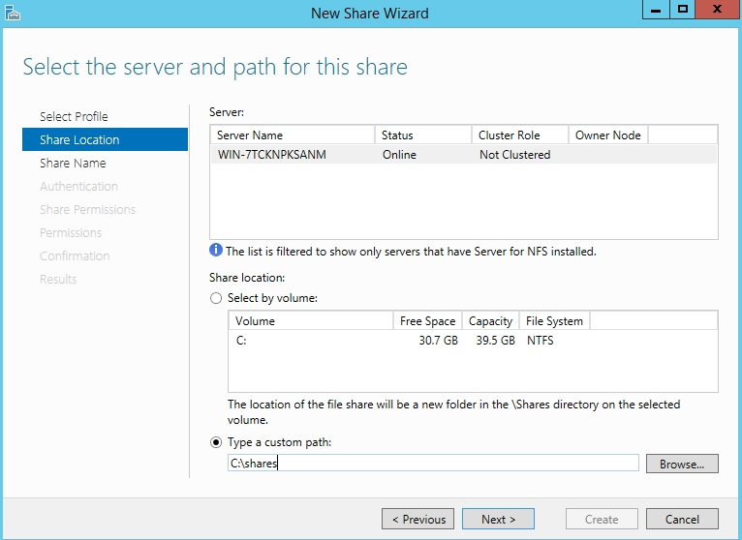
3. NFS 서버 설치
Windows Server 12
공유 폴더의 경로를 설정해준다.
공유 위치 -> 사용자 지정 경로 입력
사진에서는 C 드라이브의 shares 폴더를 공유 폴더로 지정

Slide 16
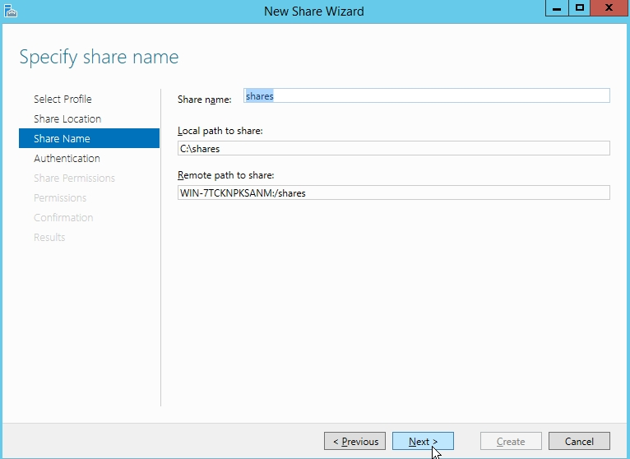
3. NFS 서버 설치
Windows Server 12
공유 이름 지정 (Specify share name)
임의로 지정하거나 기본값으로 놓아둔다.
공유 경로는 나중에 클라이언트 쪽에서 사용하니 기억해 두는 것이 좋다.

Slide 17
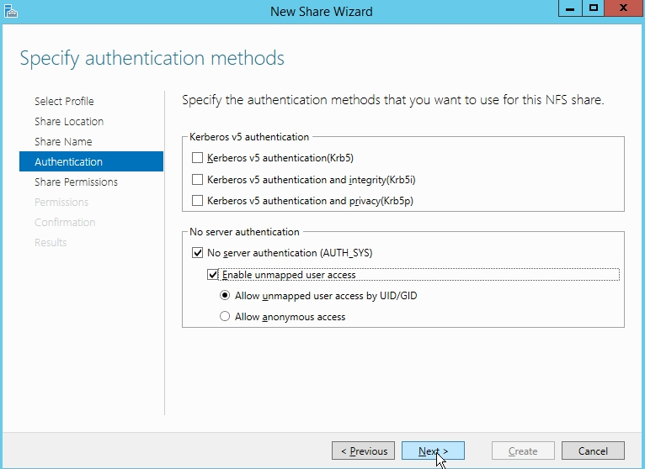
3. NFS 서버 설치
Windows Server 12
인증 방법 지정 (Specify authentication methods)
서버 인증 없음을 택한다.
Notes:
접속자를 익명으로 접속할것이냐, UID나 GID를 이용할 것이냐.

Slide 18
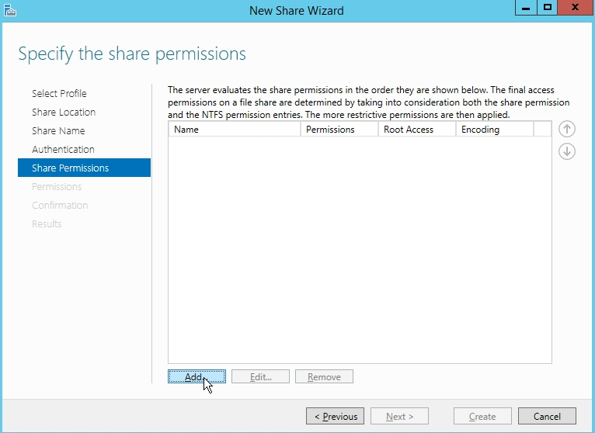
3. NFS 서버 설치
Windows Server 12
공유 권한 지정
클라이언트에게 권한을 주기위해 공유 사용 권한을 추가한다.

Slide 19
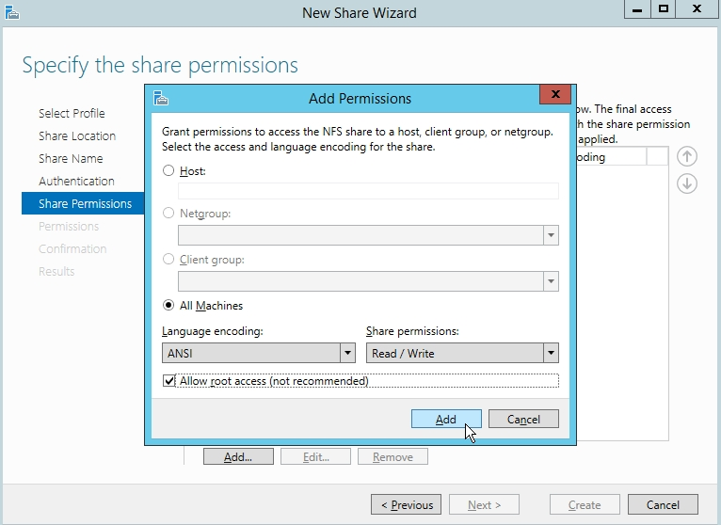
3. NFS 서버 설치
Windows Server 12
권한 추가 -> All Machines

Slide 20
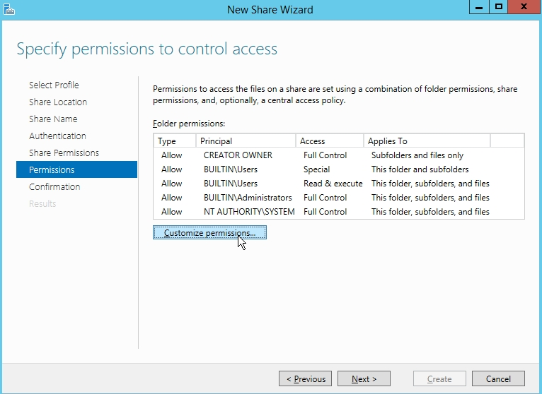
3. NFS 서버 설치
Windows Server 12
사용자 지정 권한 생성

Slide 21
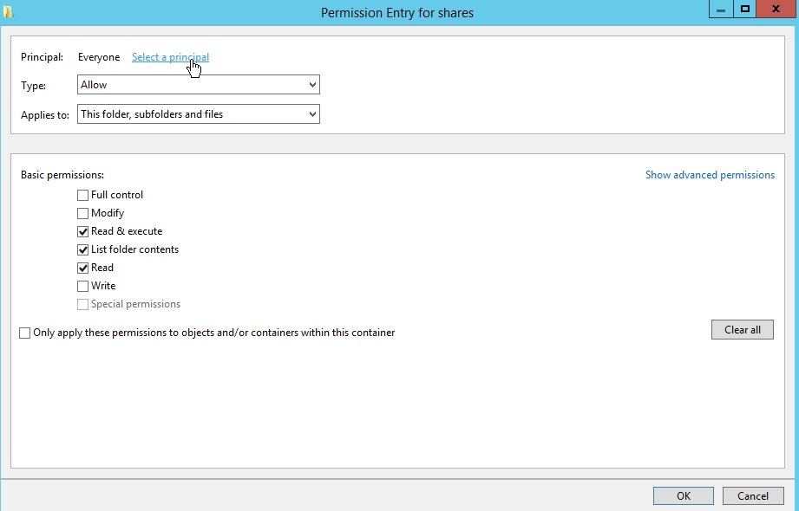
3. NFS 서버 설치
Windows Server 12
Principal 찾기
권한을 설정하고 싶은 유저나 유저그룹, 호스트를 찾는다.
Notes:
왼쪽 아래에 Add를 눌러서 들어옴

Slide 22
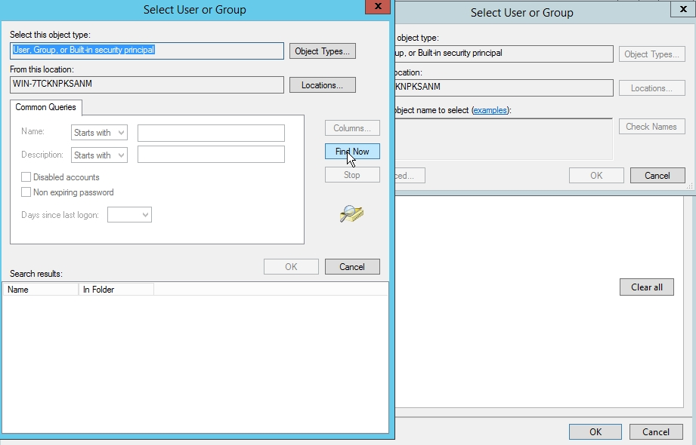
3. NFS 서버 설치
Windows Server 12
Find now 를 클릭하여 윈도우 서버에 존재하는 유저, 유저 그룹과 보안 정책을 검색한다.
Notes:
왼쪽 아래에 Advanced를 눌러서 들어옴

Slide 23
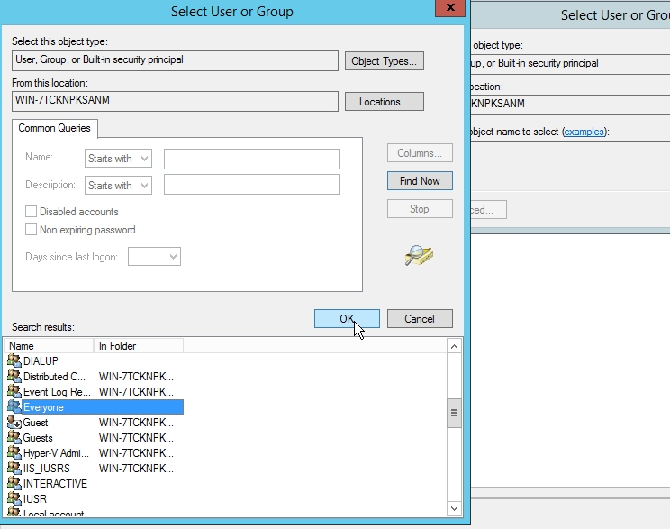
3. NFS 서버 설치
Windows Server 12
지금은 따로 유저 그룹을 설정하지 않고 모두 들어올 수 있도록 Everyone을 선택해준다.

Slide 24
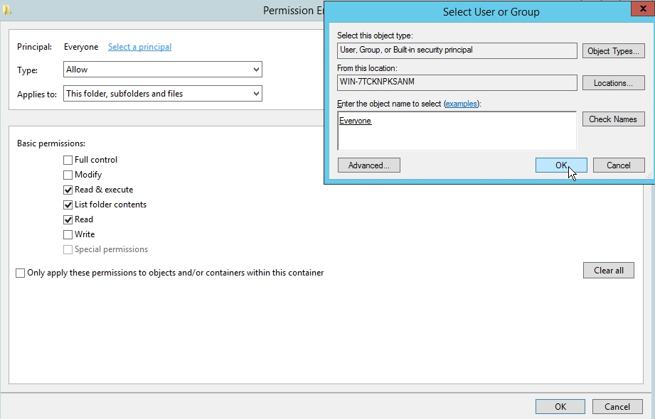
3. NFS 서버 설치
Windows Server 12
OK 또는 확인을 눌러 Everyone을 수동으로 더해주고 읽기&실행, 폴더 내용 보기, 읽기 권한을 준다.

Slide 25
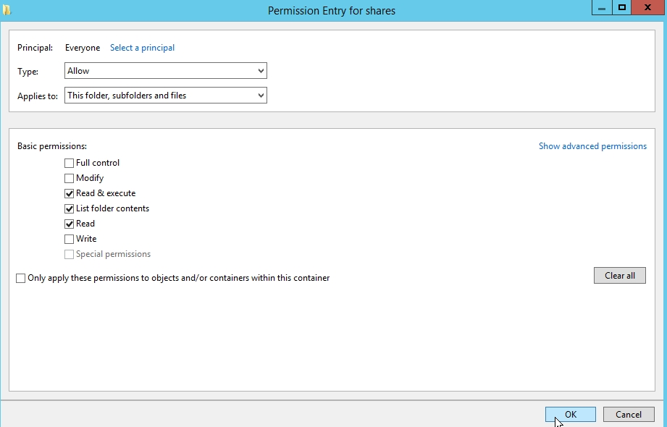
3. NFS 서버 설치
Windows Server 12
OK를 눌러 설정을 완료해준다

Slide 26
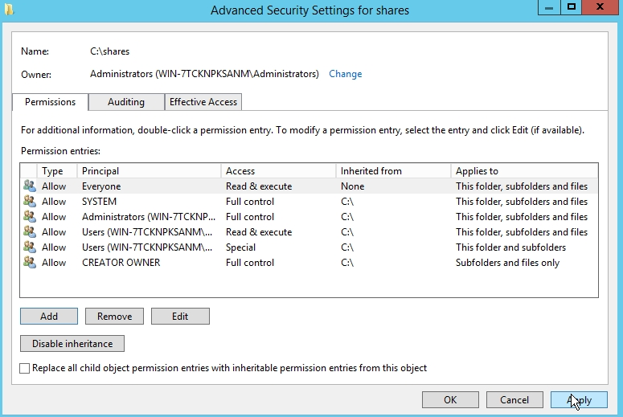
3. NFS 서버 설치
Windows Server 12
적용을 누르고 보안 및 권한 설정을 완료한다.

Slide 27
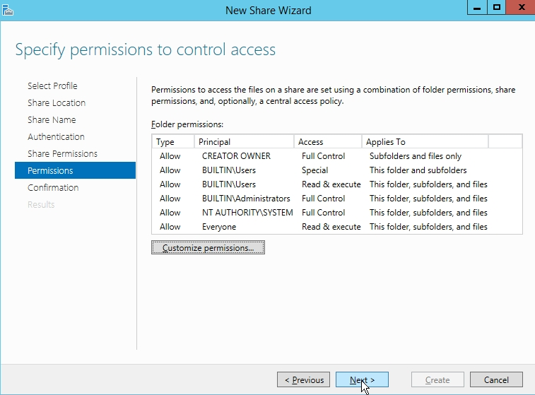
3. NFS 서버 설치
Windows Server 12
필요한 유저 권한 설정을 완료했다면 다음 단계로 넘어간다.

Slide 28
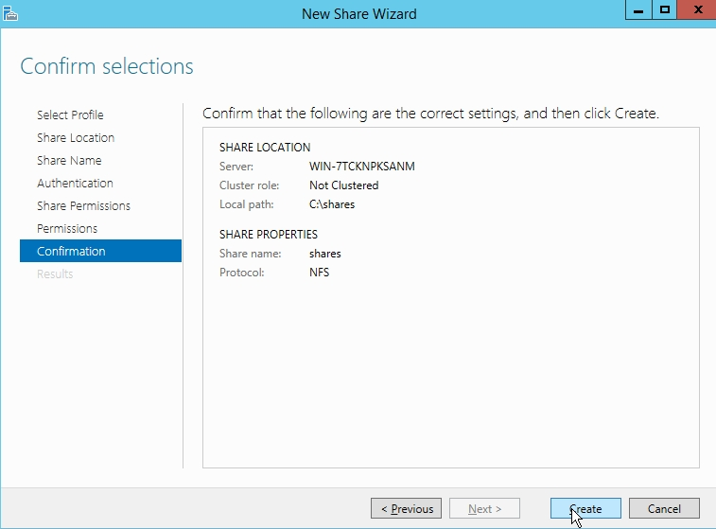
3. NFS 서버 설치
Windows Server 12
공유 폴더의 설정을 마지막으로 검토하고 생성한다.

Slide 29
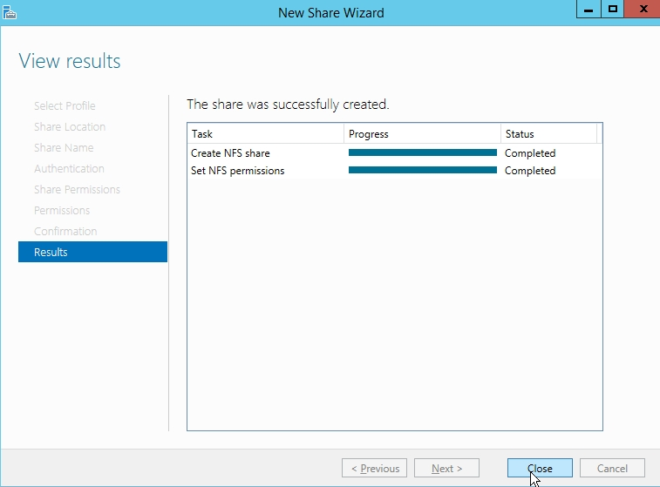
3. NFS 서버 설치
Windows Server 12
윈도우 서버에서의 NFS 공유 폴더 생성 완료

Slide 30
NFS 클라이언트 사용

Slide 31
1. NFS 리눅스 클라이언트
CentOS-7
Console [A. 수동으로 마운트]
# yum install nfs-utils libnfsidmap
# rpm -qa | grep nfs
* 서버에서와 마찬가지로 두 개의 NFS 패키지를 명령어 yum을 이용해 설치한다.
* 명령어 rpm을 사용해 두 개의 패키지가 성공적으로 설치되었는지 확인한다.

Slide 32
1. NFS 리눅스 클라이언트
CentOS-7
Console [A. 수동으로 마운트]
# systemctl start nfs-idmap rpcbind
# mkdir /mnt/client_share
# showmount -e 192.168.0.xxx
* 명령어 systemctl을 사용해 nfs-idmapd 서비스와 rpcbind 서비스를 시작한다.
* NFS 서버에서 제공하고 있는 공유 디렉토리를 클라이언트에서 마운트하기 위해 한 개의 디렉토리를 생성한다.
* NFS 서버가 어떤 공유 디렉토리를 제공하고 있는지 알기 위해 명령어 showmount와 옵션 e(export)를 사용하면 현재 /var/server_share 디렉토리가 제공되고 있음을 확인할 수 있다.

Slide 33
1. NFS 리눅스 클라이언트
CentOS-7
Console [A. 수동으로 마운트]
# mount -t nfs 192.168.0.xxx:/var/server_share/
/mnt/client_share/
# mount | grep server
# mkdir /mnt/client_share/test
# ls -l /mnt/client_share/
# umount /mnt/client_share
* 명령어 mount에 파일 시스템 타입을 지정하고 서버의 IP 주소와 디렉토리 이름을 지정한 후 이 디렉토리를 클라이언트의 /mnt/client_share에 마운트한다고 지정한다.
* 명령어의 결과를 알기 위해 다시 명령어 mount와 키워드 server를 명령어 grep으로 추출해보면 NFSv4가 사용되고 있고, 여러 옵션과 함께 서버의 디렉토리가 클라이언트의 디렉토리로 마운트돼 있음을 확인할 수 있다.
* 테스트를 위해 마운트된 디렉토리에 명령어 mkdir를 사용해 test 디렉토리를 생성했다. 이 테스트를 통해 NFS 서버가 제공하는 디렉토리를 클라이언트 시스템에서 마운트해 성공적으로 사용할 수 있다는 것이 증명됐다.

Slide 34
1. NFS 리눅스 클라이언트
CentOS-7
Console [B. 자동으로 마운트(/etc/fstab)]
# gedit /etc/fstab
192.168.0.xxx:/var/server_share/ /mnt/client_share/ nfs defaults 0 0
# reboot
# mount
* 파일 시스템 정보가 저장된 파일 /etc/fstab를 명령어 gedit으로 열어서 NFS 서버의 IP 주소, 공유 디렉토리 이름과 로컬의 디렉토리 이름, 파일 시스템 타입(nfs)과 기본 옵션을 지정한다.
* 이 업데이트된 파일 시스템 정보가 적용되도록 하기 위해 시스템을 다시 부팅한다.
* 시스템 부팅 이후에 명령어 mount로 확인해보면 서버의 디렉토리가 자동으로 로컬의 /mnt/client_share 디렉토리로 마운트돼 있음을 확인할 수 있다.

Slide 35
1. NFS 리눅스 클라이언트
CentOS-7
Console [C. Automount 사용(autofs)]
# yum install autofs -y
# gedit /etc/auto.master
/mnt /etc/auto.mount
# gedit /etc/auto.mount
# create new : [mount point] [option] [location]
nfsdir -fstype=nfs,rw 192.168.0.xxx:/var/server_share
* automount 데몬을 사용하기 위해 autofs 패키지를 명령어 yum으로 설치한다.
* autofs가 사용하는 설정 파일을 명령어 gedit으로 열어서 mount-point와 map-name을 지정하는데, 여기서 mount-point(/mnt)는 디렉토리를 의미하며 map-name(/etc/auto.mount)은 mount-point 정보를 포함하고 있는 소스 파일을 의미한다.
* map-name 파일이 현재 없으므로 명령어 gedit으로 생성한다.
mount-point로 nfsdir을 지정하는데 이 nfsdir는 /mnt/nfsdir을 의미하며, 옵션으로 파일 시스템 타입(nfs)과 읽기/쓰기(rw) 허용, 그리고 마운트할 서버의 위치를 지정한다.

Slide 36
1. NFS 리눅스 클라이언트
CentOS-7
Console [C. Automount 사용(autofs)]
# mkdir /mnt/nfsdir
# systemctl start autofs
# systemctl enable autofs
# systemctl status autofs
* 위에서 지정한 디렉토리가 현재 없기 때문에 mkdir을 이용해 생성한다.
* 명령어 systemctl을 이용해 autofs 서비스를 시작하고, 부팅 시에도 자동으로 서비스가 시작되도록 설정한다.
* autofs 서비스의 상태를 확인해 active와 서비스가 시작됐다는 메시지를 찾을 수 있어야 한다.

Slide 37
1. NFS 리눅스 클라이언트
CentOS-7
Console [C. Automount 사용(autofs)]
# cd /mnt/nfsdir
# ls
* 이제 automount 서비스를 사용할 준비가 됐으므로 새로 생성한 디렉토리로 이동해 파일 및 디렉토리를 확인하면 그 전에 생성돼 있던 데이터를 확인할 수 있다. 즉 autofs를 이용하면 명령어 사용 없이, 또는 재부팅 없이 자동으로 NFS 서버의 디렉토리를 마운트해 사용할 수 있다는 것을 확인했다.

Slide 38
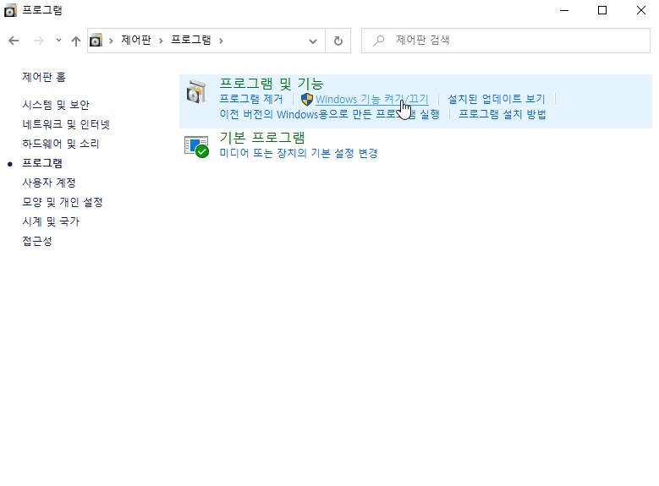
2. 윈도우 NFS 클라이언트 설치
Windows Server 12
윈도우 10에서 NFS를 사용하려면 제어판에서 기능을 켜야 한다.
제어판 -> 프로그램 -> 프로그램 및 기능 -> Window 기능 켜기 / 끄기

Slide 39
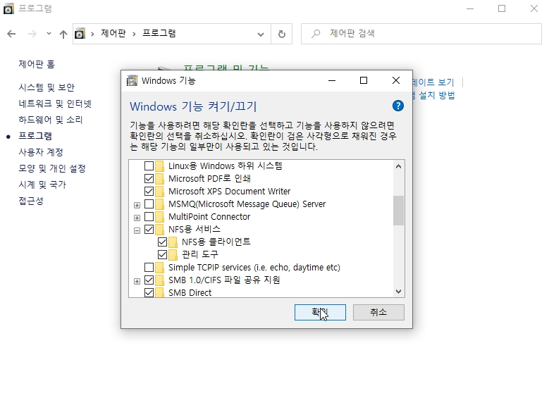
2. 윈도우 NFS 클라이언트 설치
Windows Server 12
NFS용 서비스와 그 하위 기능을 모두 선택해준다.

Slide 40
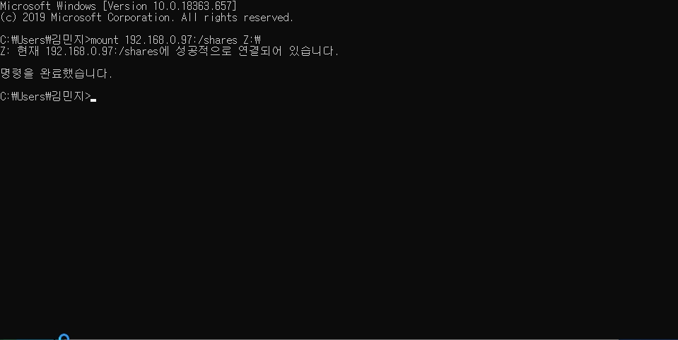
2. 윈도우 NFS 클라이언트 설치
Windows Server 12
Cmd 창을 열어서 서버의 공유 폴더를 Z:/ 에 마운트 해준다.
Mount 192.168.0.xxx:/shares Z:\

Slide 41
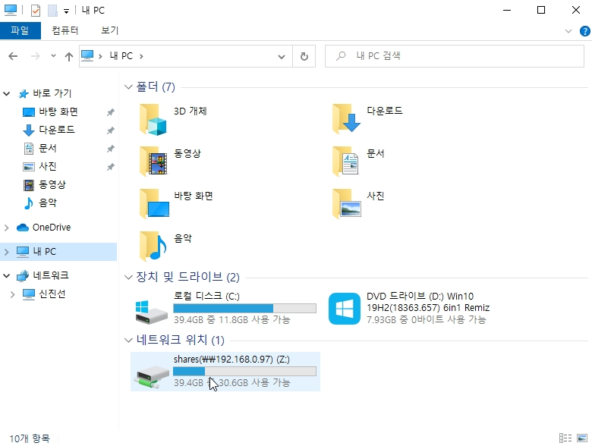
2. 윈도우 NFS 클라이언트 설치
Windows Server 12
파일 탐색기에서 Z:/ 공유폴더가 생긴 것을 확인할 수 있다.

Slide 42
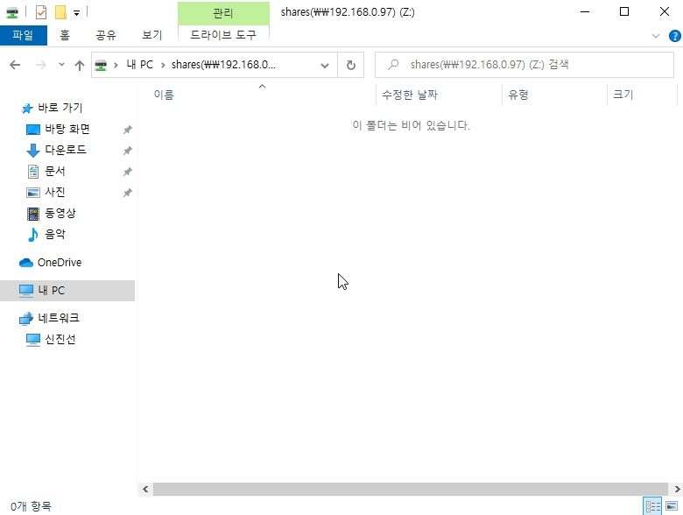
2. 윈도우 NFS 클라이언트 설치
Windows Server 12
공유 폴더로 진입하면 아직 아무것도 없는 것을 확인한 후 서버로 돌아간다.

Slide 43
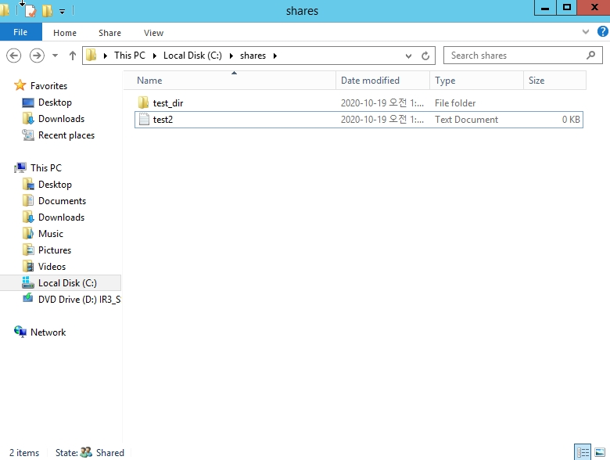
2. 윈도우 NFS 테스트
Windows Server 12
서버에서 테스트용 폴더와 파일을 생성해 준다.

Slide 44
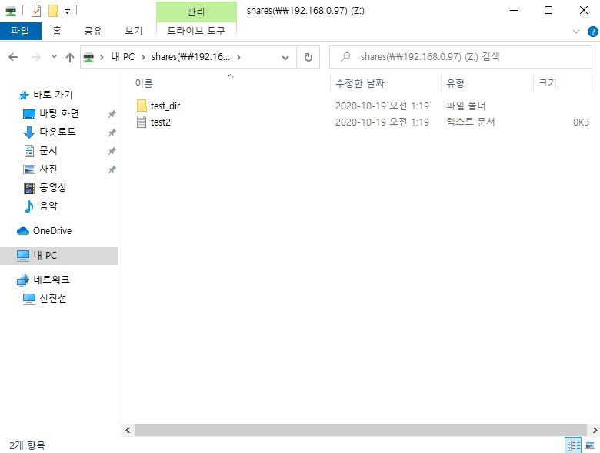
2. 윈도우 NFS 테스트
Windows Server 12
다시 클라이언트인 윈도우 10으로 돌아오면 서버에서 만든 테스트용 폴더와 파일이 보이는 것을 확인할 수 있다.

Slide 45
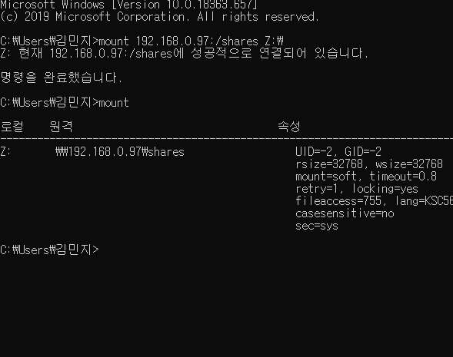
2. 윈도우 NFS 테스트
Windows Server 12
그 외에도 cmd 창에서 mount 명령어로 정보를 찾을 수 있다.

